Slide 2
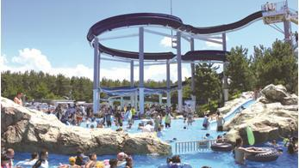
レジャープールアクアシアン
（芦屋町）
あ し や ま ち

Slide 4
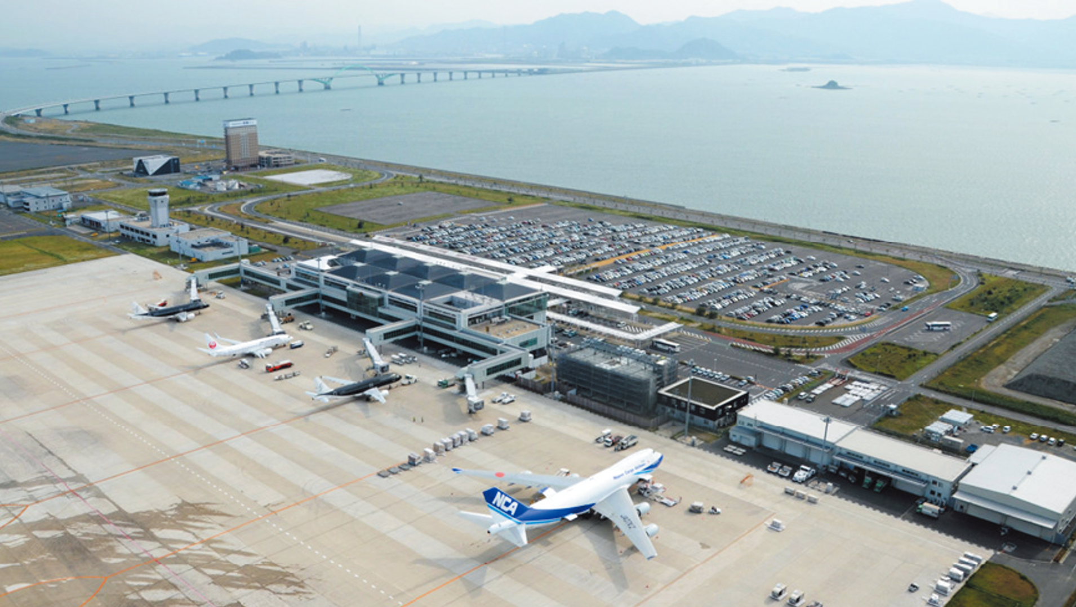
きたきゅうしゅう
くうこう
北九州空港
（北九州市・苅田町）
きたきゅうしゅうし
か ん だ ま ち

Slide 6
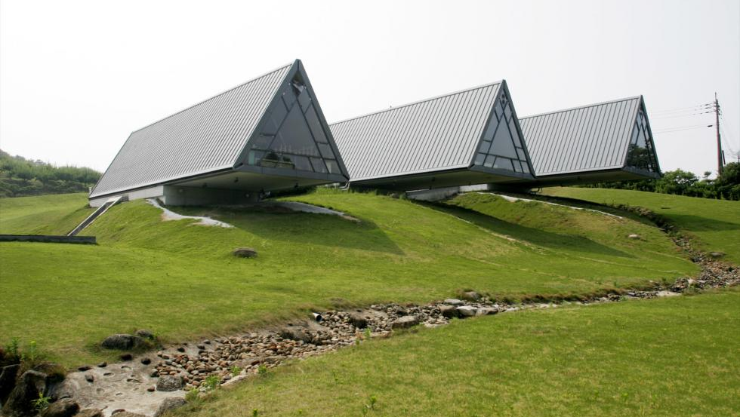
し ぜ ん た い け ん が く しゅう し せ つ
じゅく
自然体験学習施設「ふれあい塾」
（福智町）
ふ く ち ま ち

Slide 8
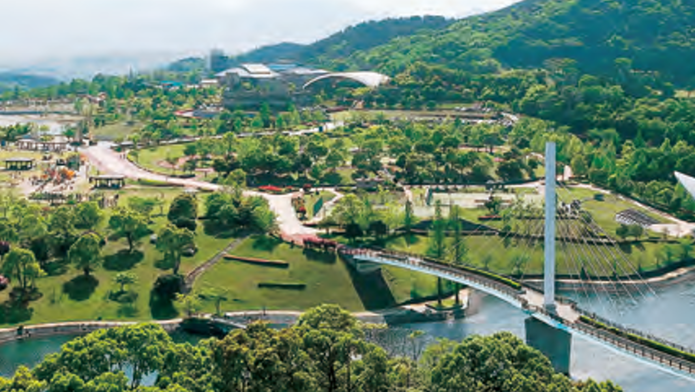
ちくほうりょくち
筑豊緑地
（飯塚市）
い い づ か し

Slide 10
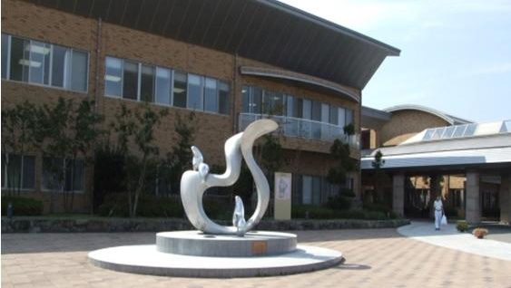
し め ま ち そ う ご う ふ く し し せ つ
志免町総合福祉施設シーメイト
（志免町）
し め ま ち

Slide 12
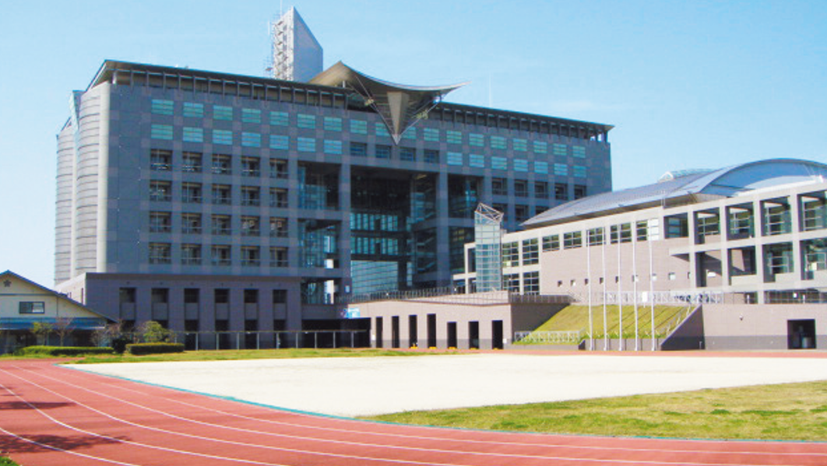
クローバープラザ
（春日市）
か す が し

Slide 14
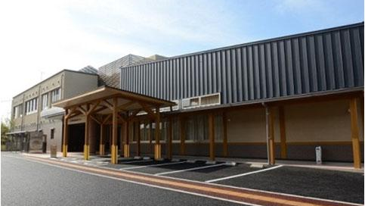
ひろかわまちちょうみんこうりゅう
広川町町民交流センターいこっと
（広川町）
ひ ろ か わ ま ち

Slide 16
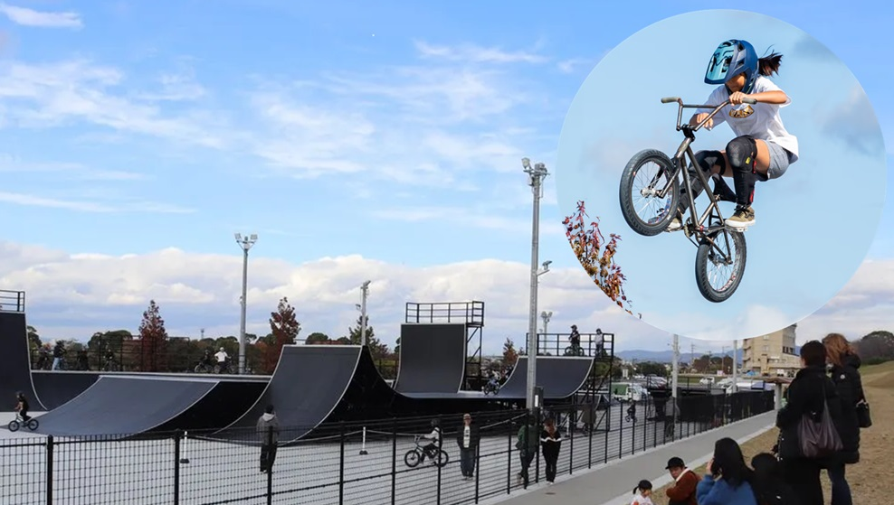
ち く ご こ う い き こ う え ん
筑後広域公園BMXパーク
（筑後市）
ち く ご し

Slide 18
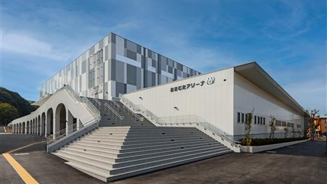
お お む た し
そう ごう たい いく かん
大牟田市総合体育館「おおむたアリーナ」
（大牟田市）
お お む た し

Slide 20

目 次
進む
1.
税金って何だろう？
進む
2.
税金クイズ
進む
3.
税金はどこに納められているのだろう？
進む
4.
税金にはどのような種類があるのだろう？
進む
5.
税金はどんなことに使われているのだろう？
進む
6.
税金は何のためにあるのだろう？
進む
7.
税金の使いみちはどうやって決まるのだろう？
進む
8.
税金は大切なもの
進む
9.
振り返り（税金はどんなところに使われているかな）
進む
10.
税金のことをもっとくわしく勉強してみよう

Slide 21



1
税金って何だろう？
目次へ
し は ら
きのう、お店で1,000円のふでばこを買ったときに、1,100円を支払ったんだよ。
なぜ、100円をプラスで支払うのかな？
し は ら
「消費税」という税金がかかるからだよ。
ものを買う時に支払うお金には、10％の消費税が加えられているんだよ。
し は ら
消費税
（10％）
100円
ふでばこ代 1,000円
し は ら
支払ったお金 1,100円
そうですね。消費税は「税金」のひとつです。
みなさんが、税金について知っていることを考えてみましょう！

Slide 22

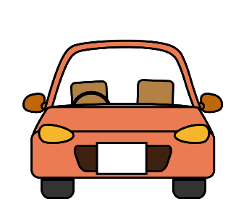

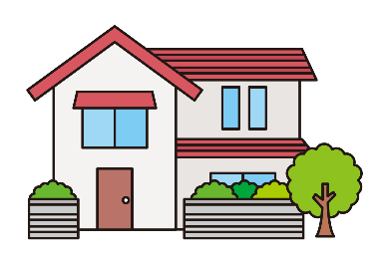
2
税金クイズ
みなさん、何問わかるでしょうか。
答えを探しながら、税金について学習しましょう。
Q1
税金はどこに納められているのでしょう。
① お店
② 銀行
③ 国や都道府県・市町村
進む
「３ 税金はどこに納められているのだろう？」を学習して答えを見つけよう
Q2
次のうち、税金がかかる正しい組み合わせはどれでしょう。
①
自動車を持つ／自転車を持つ
②
自動車を持つ／家を持つ
③
自転車を持つ／家を持つ
進む
「４ 税金にはどのような種類があるのだろう？」を学習して答えを見つけよう

Slide 23


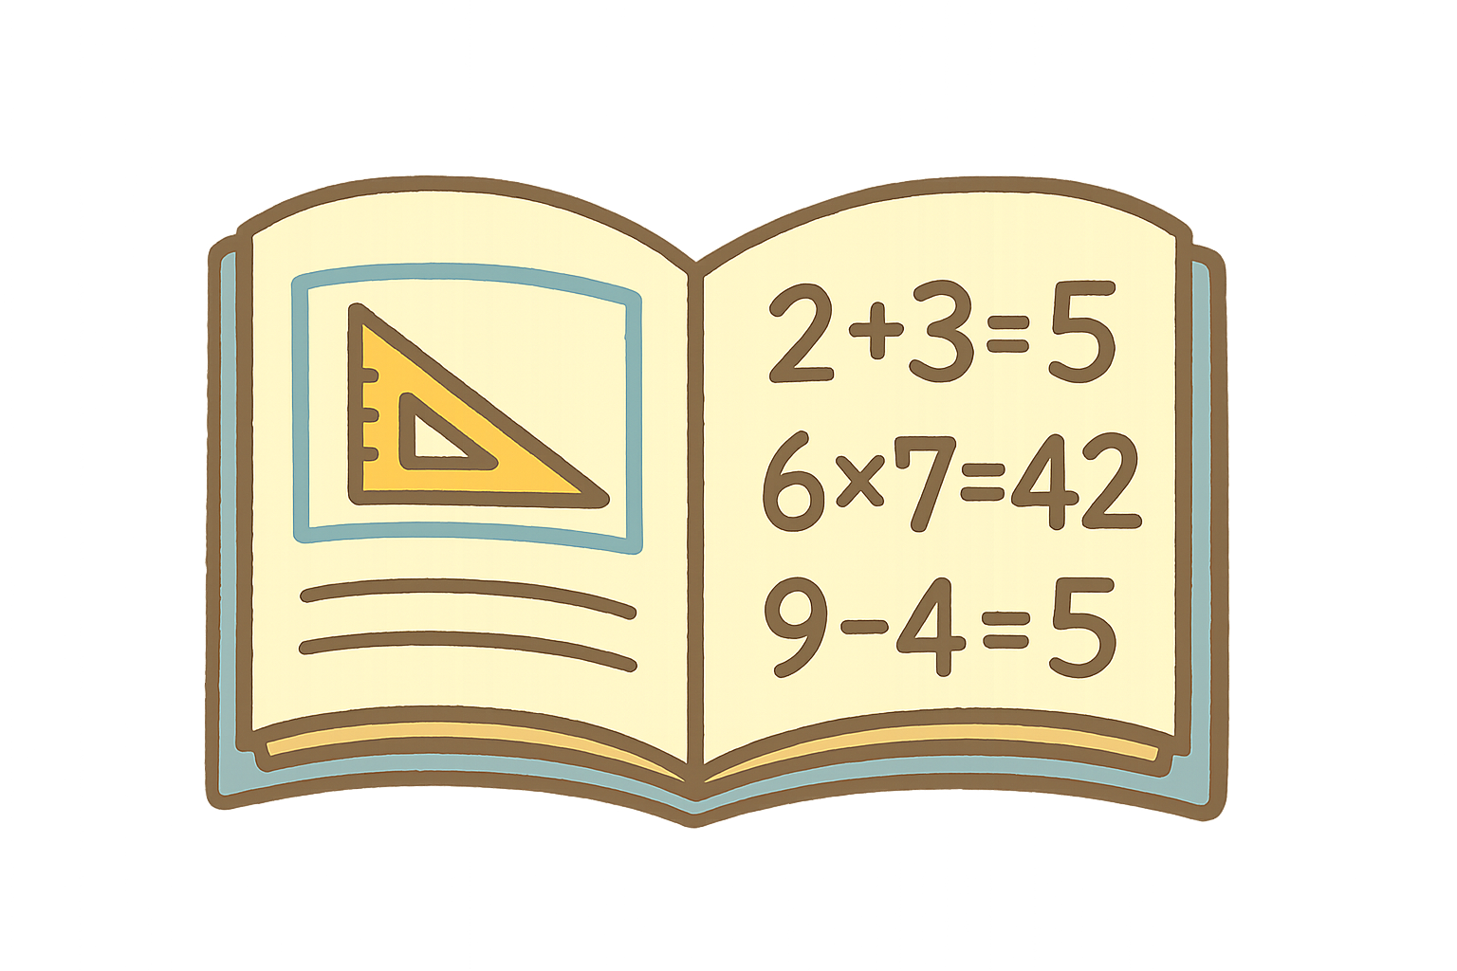
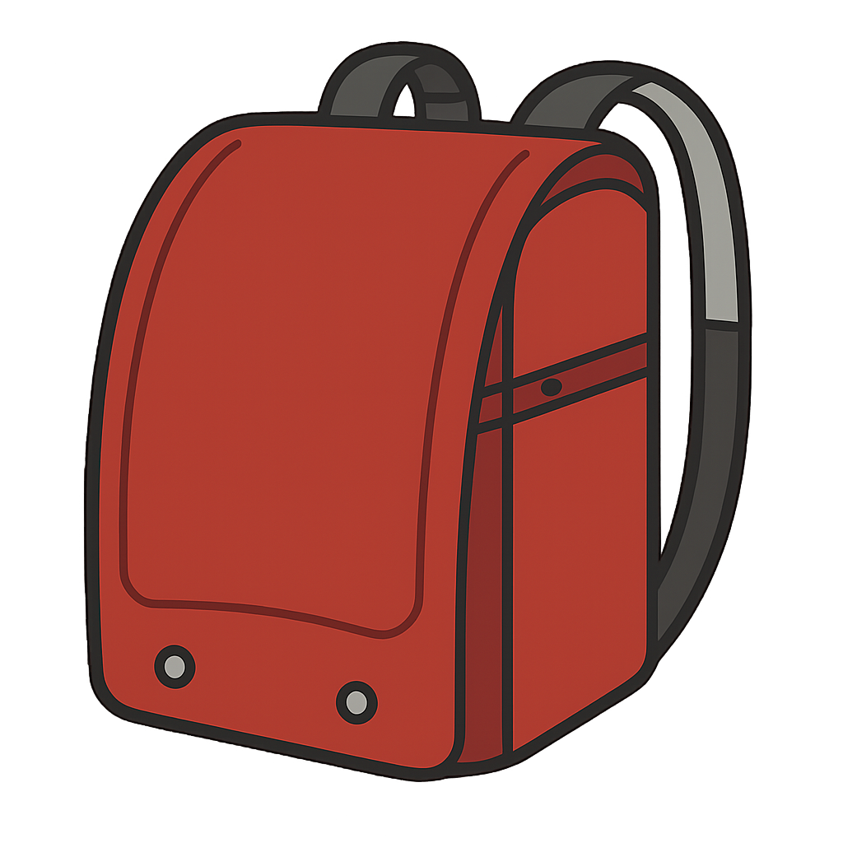

2
税金クイズ
目次へ
Q3
税金が使われている正しい組み合わせはどれでしょう。
①
ペット／希少生物保護
②
教科書／ランドセル
③
教科書／ごみ処理／希少生物保護
ｶｽﾐｻﾝｼｮｳｳｵ
ｶｽﾐｻﾝｼｮｳｳｵ
進む
「５ 税金はどんなことに使われているのだろう？」を学習して答えを見つけよう
Q4
税金の使いみちはだれがどのように決めているのでしょう。
① 国民全員で話し合って決めている
② 選挙で選ばれた代表の議員が話し合って決めている
③ 内閣総理大臣が一人で決めている
進む
「7 税金の使いみちはどうやって決まるのだろう？」を学習して答えを見つけよう

Slide 24
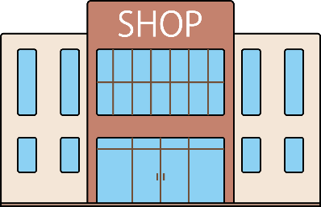



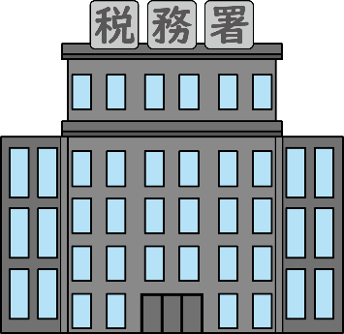
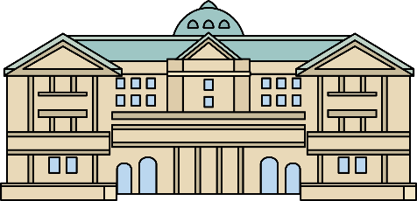





3
おさ
税金はどこに納められているのだろう？
消費税についての説明
お店
消費者から預かった
消費税の額を計算して納める。
お店の売上
消費者
おさ
1000円
1000円
100円
100円
税務署
ふでばこ
1,100円
ぜ い む し ょ
おさ
にっぽん
納められた消費税を日本銀行に預ける。
品物のお金1,000円と一緒に
消費税100円（10％）を支払う。
(消費税を負担する)
100円
し は ら
ふ た ん
日本銀行
にっぽん
預けられた消費税を国のお金 (国庫金)
として保管する。
（注） 外食以外の食料・飲料の消費税は８％
（国6.24%、地方1.76%）
78円
22円
国 （国税）
都道府県・市町村（地方税）
7.8％
2.2％
テイクアウト・宅配等
※消費税は国税（消費税）と地方税（地方消費税）に分かれていて10%のうち7.8%が国税、2.2％が地方税です。

Slide 25
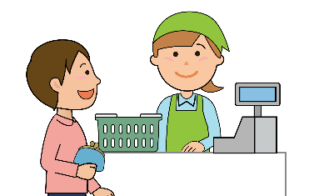
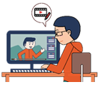
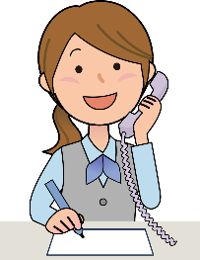

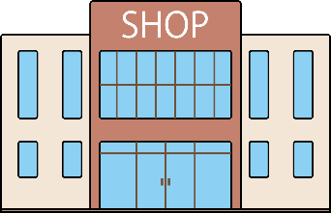
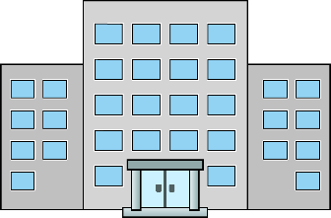
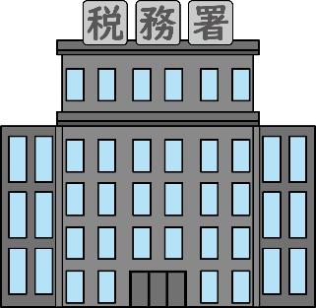

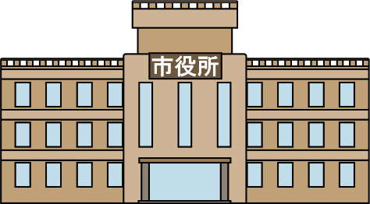
3
おさ
税金はどこに納められているのだろう？
おさ
税金の流れと納め方
商品を買った場合
自分で商売をしている場合
会社などに勤めている場合
お店で商品を買います。
商品代 1,000円と、
消費税100円を
支払います。
ＹｏｕＴｕｂｅｒや大工さんなど
自分で商売をしている方
（個人事業主）は自分で
税金を納めています。
会社員は、毎月会社から
払われる給料の中から、
税金(所得税・住民税)が
差し引かれています。
はら
しはら
おさ
お店
個人事業主
会社
お店は、預かった
消費税をまとめて
納めます。
自分で税金を計算して
税務署に申告(申し出ること）し、
納めます (確定申告)。
会社は、社員から預かった
税金をまとめて納めます
（源泉徴収）。
ぜ い む し ょ
しんこく
もう
おさ
おさ
おさ
か く て い し ん こ く
げんせんちょうしゅう
消費税
所得税
住民税
都道府県
市町村
ぜ い む し ょ
税務署
（国）
（地方公共団体）

Slide 26
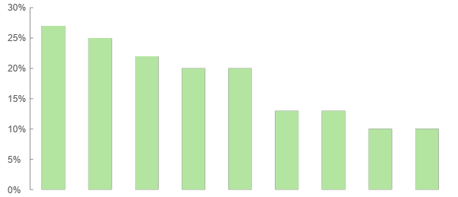
3
おさ
税金はどこに納められているのだろう？
目次へ
参 考
世界の消費税率
（令和7年1月現在）
27
25
22
世界の消費税率
20
20
消費税は世界の多くの国や地域で取り入れられています。
13
13
10
10
ハンガリー
スウェーデン
イタリア
イギリス
フランス
中 国
カナダ
韓 国
日 本
※付加価値税の国もあります。

Slide 27
3
おさ
税金はどこに納められているのだろう？
税金クイズ
Q1
税金はどこに納められているのでしょう。
①
お 店
②
銀 行
③
国や都道府県・市町村
○○銀行
選ぶ
選ぶ
選ぶ

Slide 28
3
おさ
税金はどこに納められているのだろう？
税金クイズ
Q1
税金はどこに納められているのでしょう。
①
お 店
②
銀 行
③
国や都道府県・市町村
○○銀行
答え
不正解
もう一度チャレンジする

Slide 29
3
おさ
税金はどこに納められているのだろう？
税金クイズ
Q1
税金はどこに納められているのでしょう。
①
お 店
②
銀 行
③
国や都道府県・市町村
○○銀行
選ぶ
選ぶ
選ぶ

Slide 30
3
おさ
税金はどこに納められているのだろう？
税金クイズ
Q1
税金はどこに納められているのでしょう。
①
お 店
②
銀 行
③
国や都道府県・市町村
○○銀行
答え
不正解
もう一度チャレンジする

Slide 31
3
おさ
税金はどこに納められているのだろう？
税金クイズ
Q1
税金はどこに納められているのでしょう。
①
お 店
②
銀 行
③
国や都道府県・市町村
○○銀行
選ぶ
選ぶ
選ぶ

Slide 32
3
おさ
税金はどこに納められているのだろう？
目次へ
税金クイズ
Q1
税金はどこに納められているのでしょう。
①
お 店
②
銀 行
③
国や都道府県・市町村
○○銀行
答え
正解
次に進む

Slide 33

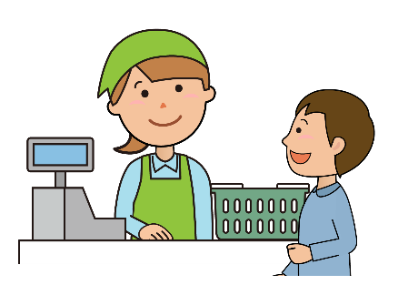

4
税金にはどのような種類があるのだろう？
次のようなときには、どんな税金がかかるでしょうか？？
税金の種類は約５０種類あります。
給料をもらったら!?
家を持っていると!?
お店でお買い物をしたときは!?
車を持っていると!?
温泉に入ったときは!?
詳しく学ぼう
財務省キッズコーナーファイナンスらんど https://www.mof.go.jp/kids/2018 （財務省HP）

Slide 34
4
税金にはどのような種類があるのだろう？
目次へ
次のようなときには、どんな税金がかかるでしょうか？？
税金の種類は約５０種類あります。
給料をもらったら!?
家を持っていると!?
お店でお買い物をしたときは!?
所得税（国税）・住民税（地方税）
こ て い し さ ん ぜ い
固定資産税（地方税）
消費税（国税）・地方消費税（地方税）
車を持っていると!?
温泉に入ったときは!?
おさ
国税は、「国に納める税金」、
地方税は「都道府県や市区町村に納める税金」です。
おさ
自動車税（地方税）
に ゅ う と う ぜ い
入湯税（地方税）
詳しく学ぼう
財務省キッズコーナーファイナンスらんど https://www.mof.go.jp/kids/2018 （財務省HP）

Slide 35
4
税金にはどのような種類があるのだろう？
税金クイズ
Q2
次のうち、税金がかかる正しい組み合わせはどれでしょう。
①
自動車を持つ／自転車を持つ
②
自動車を持つ／家を持つ
③
自転車を持つ／家を持つ
選ぶ
選ぶ
選ぶ

Slide 36
4
税金にはどのような種類があるのだろう？
税金クイズ
Q2
次のうち、税金がかかる正しい組み合わせはどれでしょう。
①
自動車を持つ／自転車を持つ
②
自動車を持つ／家を持つ
③
自転車を持つ／家を持つ
答え
不正解
もう一度チャレンジする

Slide 37
4
税金にはどのような種類があるのだろう？
税金クイズ
Q2
次のうち、税金がかかる正しい組み合わせはどれでしょう。
①
自動車を持つ／自転車を持つ
②
自動車を持つ／家を持つ
③
自転車を持つ／家を持つ
選ぶ
選ぶ
選ぶ

Slide 38
4
税金にはどのような種類があるのだろう？
税金クイズ
Q2
次のうち、税金がかかる正しい組み合わせはどれでしょう。
①
自動車を持つ／自転車を持つ
②
自動車を持つ／家を持つ
③
自転車を持つ／家を持つ
答え
不正解
もう一度チャレンジする

Slide 39
4
税金にはどのような種類があるのだろう？
税金クイズ
Q2
次のうち、税金がかかる正しい組み合わせはどれでしょう。
①
自動車を持つ／自転車を持つ
②
自動車を持つ／家を持つ
③
自転車を持つ／家を持つ
選ぶ
選ぶ
選ぶ

Slide 40
4
税金にはどのような種類があるのだろう？
目次へ
税金クイズ
Q2
次のうち、税金がかかる正しい組み合わせはどれでしょう。
①
自動車を持つ／自転車を持つ
②
自動車を持つ／家を持つ
③
自転車を持つ／家を持つ
答え
正解
次に進む

Slide 41
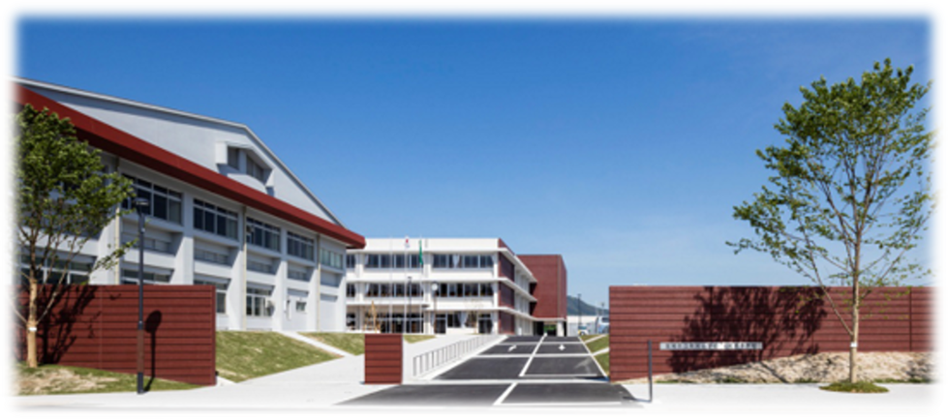

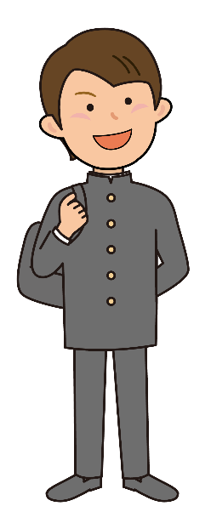

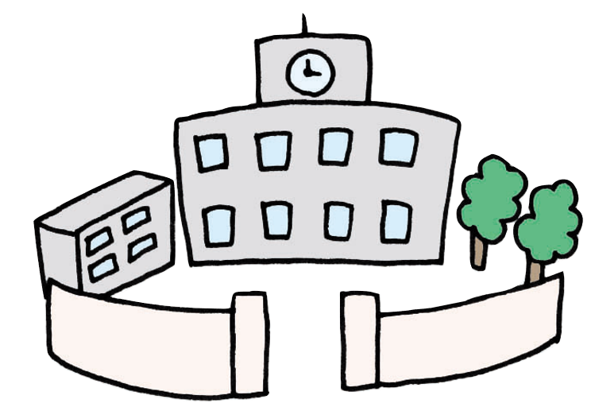




5
税金はどんなことに使われているのだろう？
教育や科学技術をさかんにするために
みやわか
みやわかにし
こ う り つ
（宮若市立宮若西小・中学校）
公立学校の児童・生徒
ふ た ん
１人あたりの年間教育費の負担額
（令和4年度 全国平均）
学校や教室の整備などに使われています。
小学生
中学生
高校生（全日制）
小学校
教科書
約941,000円
約1,086,000円
約1,127,000円
へぇー、ぼくたち小学生は、
1日あたり約2,600円の税金を
使って学習しているんだね。
全学年で24クラスの学校をつくる場合、約11億円かかります。
小・中学校の教科書は
無償で配布されています。

Slide 42
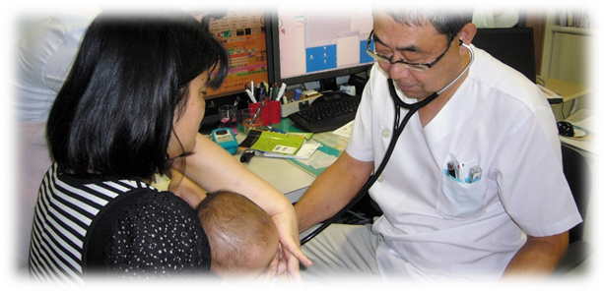

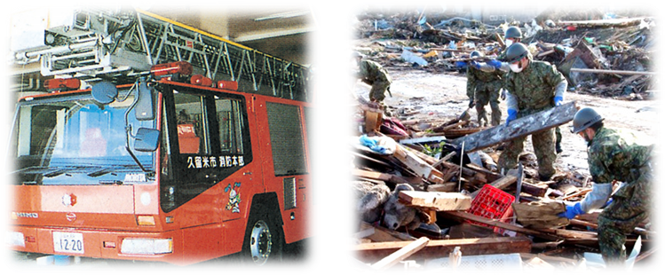
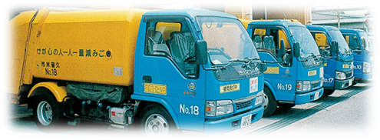
5
税金はどんなことに使われているのだろう？
わたしたちの健康や生活を守るために
いりょう
えんじょ
わたしたちが医療を受けるときの費用を援助しています。
わたしたちがけがや病気をしても、安心して病院に行けるのね。
医療費に使われる税金
国民１人あたり （１年間）
約142,000円 （令和4年度）
みんなの安全やくらしを守るために
安全なくらしのために
快適なくらしのために
災害のときには人命救助や
必要な物資を届けたりします。
しょうぼう
しょり
警察や消防に使われる税金
ごみ処理費用にかかる税金
国民１人あたり （１年間）
国民１人あたり （１年間）
約43,000円 （令和4年度）
約20,000円 （令和4年度）
写真提供：防衛省広報室

Slide 43
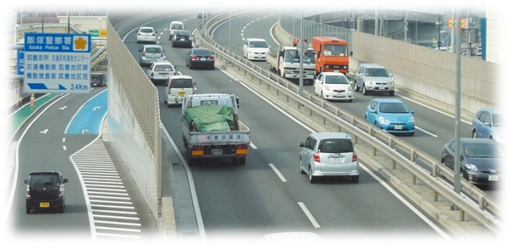

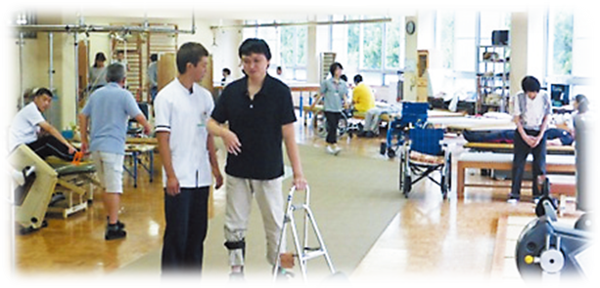

5
税金はどんなことに使われているのだろう？
道路や住宅の整備のために
かいてき
道路や橋、信号を整備するなど、便利で快適な生活ができるようにしています。
県民１人あたり （１年間）
き
信号機は1基あたり
約33,000円 （令和6年度）
約100～470万円
いいづか
かたしま
飯塚市片島の立体交差道路（県道）
ふ く し
じ ゅ う じ つ
福祉の充実のために
こうれいしゃ
しょう
し え ん
高齢者や障がいのある人のくらしの支援などに使われています。
こんなしくみがあると、高齢者や
障がいのある人も生き生きと
安心してくらせるね。
県民１人あたり （１年間）
約39,000円 （令和6年度）
障がいのある人が自立した生活を送るための
訓練を支援している様子

Slide 44
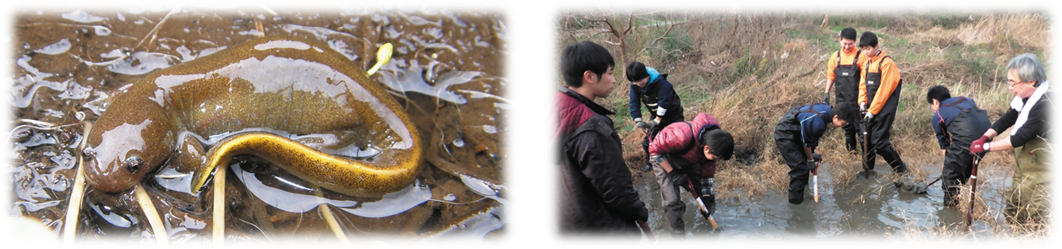


5
税金はどんなことに使われているのだろう？
目次へ
か ん き ょ う
環境を守るために
めぐ
わたしたちのくらしに多くの恵みをもたらす生物多様性を守るため、
希少な生きもの（植物や鳥、魚、昆虫、貝など）の保全に取り組んでいます。
こんちゅう
ほ ぜ ん
県民１人あたり （１年間）
約640円 （令和6年度）
カスミサンショウウオ (サンショウウオ科）
カスミサンショウウオの産卵場づくり
税金はいろいろなことに使われていて、
わたしたちの生活を支えているのね。
詳しく学ぼう
カスミサンショウウオ調査保全活動ページ https://www.pref.fukuoka.lg.jp/contents/kasumisansyouuo.html

Slide 45
5
税金はどんなことに使われているのだろう？
税金クイズ
Q3
税金が使われている正しい組み合わせはどれでしょう。
①
ペット／希少生物保護
②
教科書／ランドセル
③
教科書／ごみ処理／希少生物保護
ｶｽﾐｻﾝｼｮｳｳｵ
ｶｽﾐｻﾝｼｮｳｳｵ
選ぶ
選ぶ
選ぶ

Slide 46
5
税金はどんなことに使われているのだろう？
税金クイズ
Q3
税金が使われている正しい組み合わせはどれでしょう。
①
ペット／希少生物保護
②
教科書／ランドセル
③
教科書／ごみ処理／希少生物保護
ｶｽﾐｻﾝｼｮｳｳｵ
ｶｽﾐｻﾝｼｮｳｳｵ
答え
不正解
もう一度チャレンジする

Slide 47
5
税金はどんなことに使われているのだろう？
税金クイズ
Q3
税金が使われている正しい組み合わせはどれでしょう。
①
ペット／希少生物保護
②
教科書／ランドセル
③
教科書／ごみ処理／希少生物保護
ｶｽﾐｻﾝｼｮｳｳｵ
ｶｽﾐｻﾝｼｮｳｳｵ
選ぶ
選ぶ
選ぶ

Slide 48
5
税金はどんなことに使われているのだろう？
税金クイズ
Q3
税金が使われている正しい組み合わせはどれでしょう。
①
ペット／希少生物保護
②
教科書／ランドセル
③
教科書／ごみ処理／希少生物保護
ｶｽﾐｻﾝｼｮｳｳｵ
ｶｽﾐｻﾝｼｮｳｳｵ
答え
不正解
もう一度チャレンジする

Slide 49
5
税金はどんなことに使われているのだろう？
税金クイズ
Q3
税金が使われている正しい組み合わせはどれでしょう。
①
ペット／希少生物保護
②
教科書／ランドセル
③
教科書／ごみ処理／希少生物保護
ｶｽﾐｻﾝｼｮｳｳｵ
ｶｽﾐｻﾝｼｮｳｳｵ
選ぶ
選ぶ
選ぶ

Slide 50
5
税金はどんなことに使われているのだろう？
目次へ
税金クイズ
Q3
税金が使われている正しい組み合わせはどれでしょう。
①
ペット／希少生物保護
②
教科書／ランドセル
③
教科書／ごみ処理／希少生物保護
ｶｽﾐｻﾝｼｮｳｳｵ
ｶｽﾐｻﾝｼｮｳｳｵ
答え
正解
次に進む

Slide 51

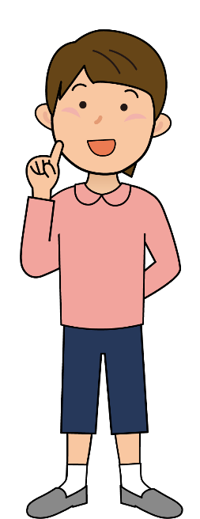

6
税金は何のためにあるのだろう？
目次へ
税金の使いみち
税金は、みんなの安全を守る警察・消防や、道路・水道の整備といった「みんなのために役立つ
活動」や、年金・医療・福祉・教育など「社会での助け合いのための活動」に使われています。
そのために必要なたくさんのお金を、みんなで出し合って負担するのが「税金」です。
ねんきん
いりょう
ふ く し
ふ た ん
税金は、みんなで社会を支えるための
「会費」のようなもの
ゲームで学ぼう
うんこ税金ドリル https://www.mof.go.jp/tax_policy/publication/brochure/zeikin_drill/index.html （財務省HP）

Slide 52
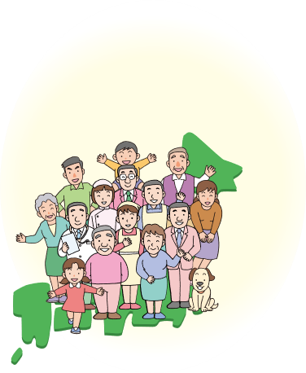
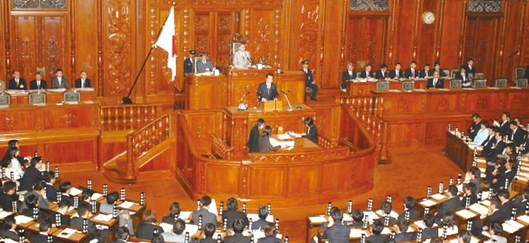

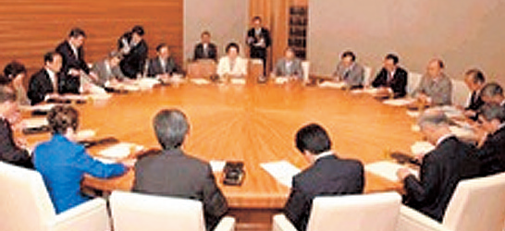
7
税金の使いみちはどうやって決まるのだろう？
国の予算の決め方
内閣が1年間に入るお金と、国の仕事に必要なお金を計算し、予算案を作ります。
そして、その予算案について、国民の代表である議員が国会で話し合い、予算を決定します。
国
会
国民の願い……
健康で豊かな生活
選挙
ゆた
写真提供：衆議院
国
民
しせつ
議決
公共施設・公共サービス
予
算
案
税金
内
閣
な
い
か
く
出典：首相官邸ホームページ

Slide 53
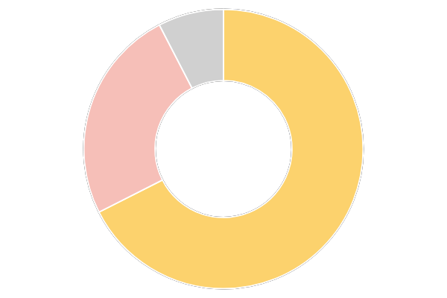
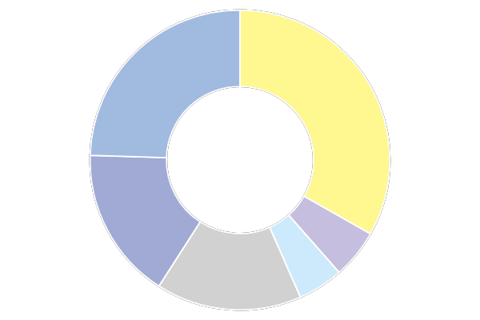
7
税金の使いみちはどうやって決まるのだろう？
国の予算
（令和７年度当初予算）
国の借金を返したり
利子を払ったり
するために
はら
そのほか
わたしたちの
健康や生活を
守るために
7.6%
24.5%
33.2%
24.9%
歳入総額
歳出総額
国の借金
など
115兆1,978億円
115兆1,978億円
16.4%
道路や住宅
などの整備の
ために
5.3%
67.6%
そのほか
4.9%
都道府県や
市区町村の
財政をおぎなうために
15.7%
教育や科学技術を
さかんにするために
税金など

Slide 54
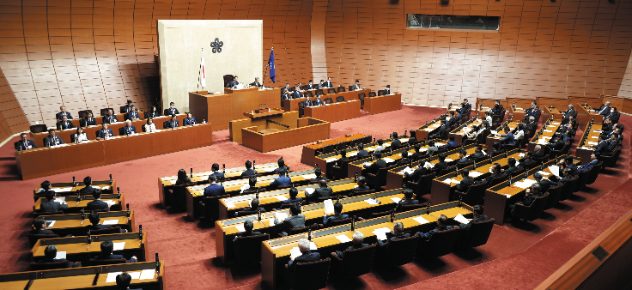
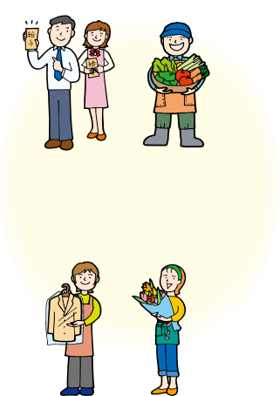
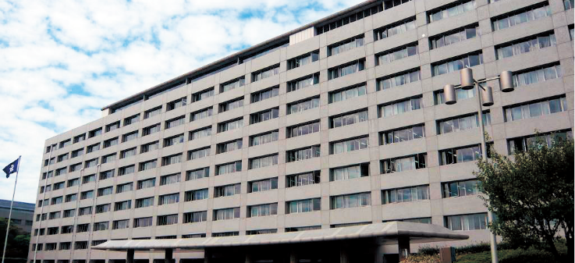
7
税金の使いみちはどうやって決まるのだろう？
県の予算の決め方
県が1年間に入るお金と、県の仕事に必要なお金を計算し、予算案を作ります。
そして、その予算案について、県民の代表である議員が県議会で話し合い、予算を決定します。
福
岡
県
議
会
選挙
福
岡
県
民
しせつ
公共施設・公共サービス
予
算
案
議決
県民の願い……
健康で豊かな生活
ゆた
税金
福
岡
県
庁
詳しく学ぼう
福岡県議会キッズページ https://www.gikai.pref.fukuoka.lg.jp/kids/

Slide 55
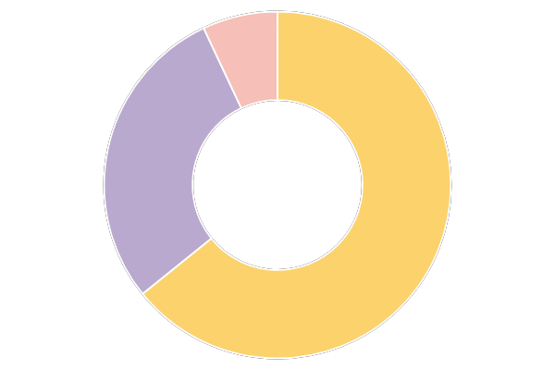
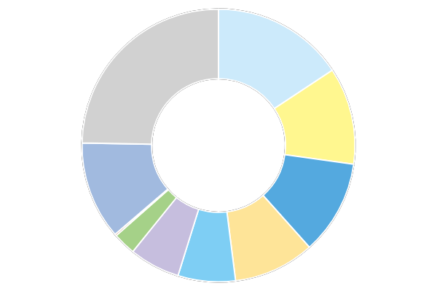
7
税金の使いみちはどうやって決まるのだろう？
目次へ
福岡県の予算
（令和７年度当初予算）
県の借金
教育のために
7.0%
県の借金を返したり
利子を払ったり
するために
そのほか
24.7%
15.7%
国からもらう
お金
わたしたちの
健康や生活を
守るために
県の収入
県の支出
11.5%
28.8%
2兆1,878億円
2兆1,878億円
かんきょう
商工業の
振興のために
環境を守る
ために
11.6%
し ん こ う
11.2%
0.2%
64.2%
農林水産業の
振興のために
6.0%
9.6%
し ん こ う
6.8%
ふ く し
じゅうじつ
県民が納める
税金など
福祉の充実のために
2.7%
道路や住宅などの
整備のために
安全を守るために
※令和7年度1年間に県に納められる税金などは、1兆4,052億円の予定です。

Slide 56
7
税金の使いみちはどうやって決まるのだろう？
税金クイズ
Q4
税金の使いみちはだれがどのように決めているのでしょう。
① 国民全員で話し合って決めている
選ぶ
② 選挙で選ばれた代表の議員が話し合って決めている
選ぶ
③ 内閣総理大臣が一人で決めている
選ぶ

Slide 57
7
税金の使いみちはどうやって決まるのだろう？
税金クイズ
Q4
税金の使いみちはだれがどのように決めているのでしょう。
答え
① 国民全員で話し合って決めている
不正解
もう一度チャレンジする
② 選挙で選ばれた代表の議員が話し合って決めている
③ 内閣総理大臣が一人で決めている

Slide 58
7
税金の使いみちはどうやって決まるのだろう？
税金クイズ
Q4
税金の使いみちはだれがどのように決めているのでしょう。
① 国民全員で話し合って決めている
選ぶ
② 選挙で選ばれた代表の議員が話し合って決めている
選ぶ
③ 内閣総理大臣が一人で決めている
選ぶ

Slide 59
7
税金の使いみちはどうやって決まるのだろう？
税金クイズ
Q4
税金の使いみちはだれがどのように決めているのでしょう。
① 国民全員で話し合って決めている
② 選挙で選ばれた代表の議員が話し合って決めている
答え
不正解
③ 内閣総理大臣が一人で決めている
もう一度チャレンジする

Slide 60
7
税金の使いみちはどうやって決まるのだろう？
税金クイズ
Q4
税金の使いみちはだれがどのように決めているのでしょう。
① 国民全員で話し合って決めている
選ぶ
② 選挙で選ばれた代表の議員が話し合って決めている
選ぶ
③ 内閣総理大臣が一人で決めている
選ぶ

Slide 61
7
税金の使いみちはどうやって決まるのだろう？
目次へ
税金クイズ
Q4
税金の使いみちはだれがどのように決めているのでしょう。
① 国民全員で話し合って決めている
答え
正解
② 選挙で選ばれた代表の議員が話し合って決めている
次に進む
③ 内閣総理大臣が一人で決めている

Slide 62

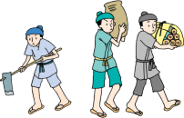
8
税金は大切なもの
目次へ
の う ぜ い
ぎ む
納税は国民の義務
税金がないと、わたしたちの生活は成り立たなくなります。
税金は、社会の一員として暮らしていくために支払わなければならない会費のようなものです。
税金を納めることは、国民の義務として憲法に定められています。
おさ
ぎ む
けんぽう
ほ う り つ
の う ぜ い
ぎ む
日本国憲法
第３０条
国民は、法律の定めるところにより、納税の義務を負ふ(う）。
（納税の義務）
の う ぜ い
ぎ む
ま め ち し き
豆知識
れ き し
そ ぜ い
中国の古い歴史書に、何千年も前の日本に、集めた租税を収める建物があったことが書かれています。
これが日本の税についての最初の記録です。
はるか昔から人々は、みんなのくらしのために、税として労働したり、米や特産物を納めたりしていたのですね。
ろ う ど う
と く さ ん ぶ つ
ふりかえろう
Web-TAX-TV「税のはたらきから社会の仕組みを学ぼう」 https://www.nta.go.jp/publication/webtaxtv/201503/webtaxtv_wb.html

Slide 63
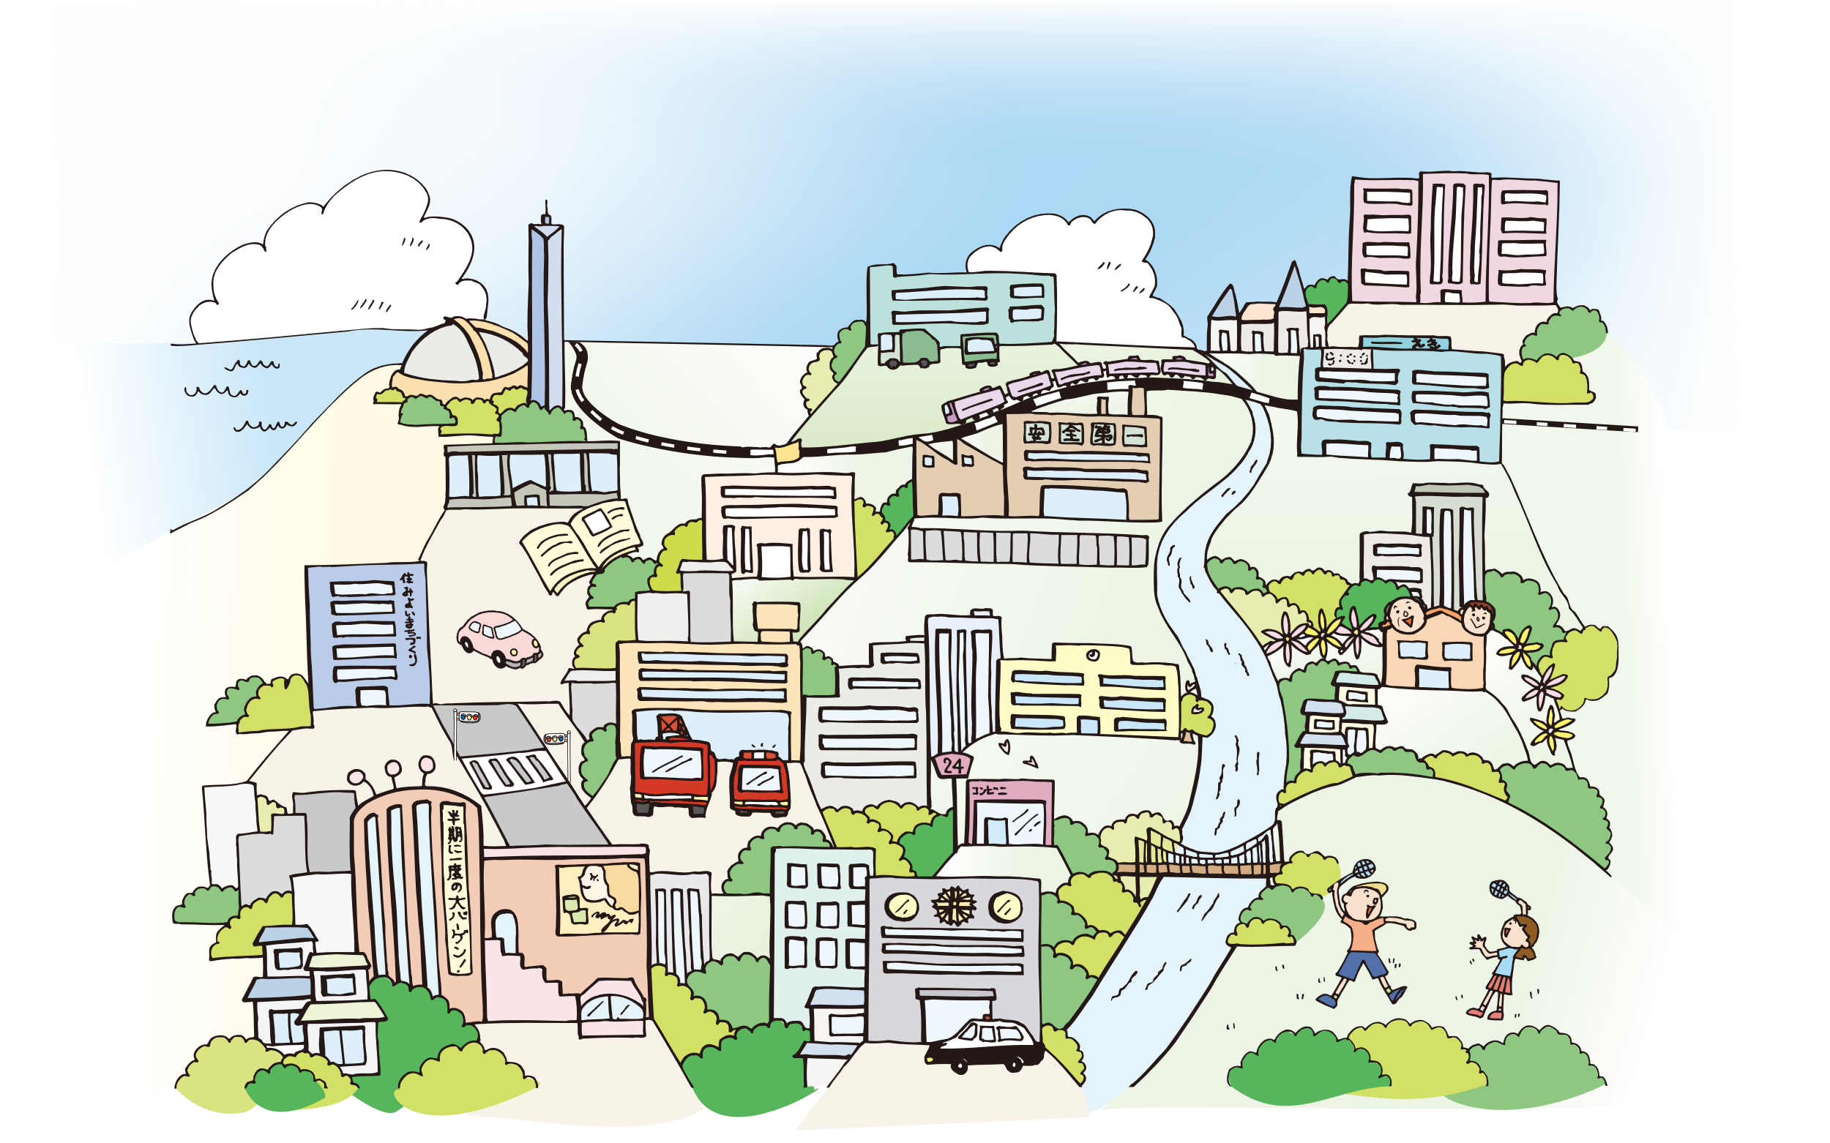
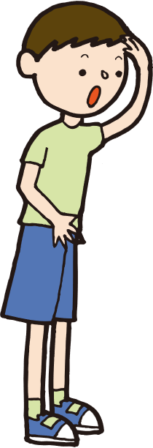

9
振り返り（税金はどんなところに使われているかな）
目次へ
税金を使って作られる施設
や設備はどれだろう？
正解のボタンを押してみよう。
しょりじょう
ごみ処理場▶
県 庁▶
新聞社▶
工 場▶
市役所▶
図書館▶
マンション▶
学 校▶
信号機▶
消防署▶
公民館▶
コンビニエンスストア▶
横断歩道▶
公 園▶
いくつあるかな？
「答え一覧ボタン」を押すと答えがでるよ。
橋▶
答え一覧
けいさつしょ
デパート▶
警察署▶

Slide 64
図書館▶
正解
図に戻る

Slide 65
税金を使って作られる施設
や設備はどれだろう？
正解のボタンを押してみよう。
しょりじょう
ごみ処理場▶
県 庁▶
新聞社▶
工 場▶
市役所▶
図書館▶
マンション▶
学 校▶
信号機▶
消防署▶
公民館▶
コンビニエンスストア▶
横断歩道▶
公 園▶
いくつあるかな？
「答え一覧ボタン」を押すと答えがでるよ。
橋▶
答え一覧
けいさつしょ
デパート▶
警察署▶

Slide 66
市役所▶
正解
図に戻る

Slide 67
税金を使って作られる施設
や設備はどれだろう？
正解のボタンを押してみよう。
しょりじょう
ごみ処理場▶
県 庁▶
新聞社▶
工 場▶
市役所▶
図書館▶
マンション▶
学 校▶
信号機▶
消防署▶
公民館▶
コンビニエンスストア▶
横断歩道▶
公 園▶
いくつあるかな？
「答え一覧ボタン」を押すと答えがでるよ。
橋▶
答え一覧
けいさつしょ
デパート▶
警察署▶

Slide 68
信号機▶
正解
図に戻る

Slide 69
税金を使って作られる施設
や設備はどれだろう？
正解のボタンを押してみよう。
しょりじょう
ごみ処理場▶
県 庁▶
新聞社▶
工 場▶
市役所▶
図書館▶
マンション▶
学 校▶
信号機▶
消防署▶
公民館▶
コンビニエンスストア▶
横断歩道▶
公 園▶
いくつあるかな？
「答え一覧ボタン」を押すと答えがでるよ。
橋▶
答え一覧
けいさつしょ
デパート▶
警察署▶

Slide 70
横断歩道▶
正解
図に戻る

Slide 71
税金を使って作られる施設
や設備はどれだろう？
正解のボタンを押してみよう。
しょりじょう
ごみ処理場▶
県 庁▶
新聞社▶
工 場▶
市役所▶
図書館▶
マンション▶
学 校▶
信号機▶
消防署▶
公民館▶
コンビニエンスストア▶
横断歩道▶
公 園▶
いくつあるかな？
「答え一覧ボタン」を押すと答えがでるよ。
橋▶
答え一覧
けいさつしょ
デパート▶
警察署▶

Slide 72
消防署▶
正解
図に戻る

Slide 73
税金を使って作られる施設
や設備はどれだろう？
正解のボタンを押してみよう。
しょりじょう
ごみ処理場▶
県 庁▶
新聞社▶
工 場▶
市役所▶
図書館▶
マンション▶
学 校▶
信号機▶
消防署▶
公民館▶
コンビニエンスストア▶
横断歩道▶
公 園▶
いくつあるかな？
「答え一覧ボタン」を押すと答えがでるよ。
橋▶
答え一覧
けいさつしょ
デパート▶
警察署▶

Slide 74
不正解
図に戻る
デパート▶

Slide 75
税金を使って作られる施設
や設備はどれだろう？
正解のボタンを押してみよう。
しょりじょう
ごみ処理場▶
県 庁▶
新聞社▶
工 場▶
市役所▶
図書館▶
マンション▶
学 校▶
信号機▶
消防署▶
公民館▶
コンビニエンスストア▶
横断歩道▶
公 園▶
いくつあるかな？
「答え一覧ボタン」を押すと答えがでるよ。
橋▶
答え一覧
けいさつしょ
デパート▶
警察署▶

Slide 76
しょりじょう
ごみ処理場▶
正解
図に戻る

Slide 77
税金を使って作られる施設
や設備はどれだろう？
正解のボタンを押してみよう。
しょりじょう
ごみ処理場▶
県 庁▶
新聞社▶
工 場▶
市役所▶
図書館▶
マンション▶
学 校▶
信号機▶
消防署▶
公民館▶
コンビニエンスストア▶
横断歩道▶
公 園▶
いくつあるかな？
「答え一覧ボタン」を押すと答えがでるよ。
橋▶
答え一覧
けいさつしょ
デパート▶
警察署▶

Slide 78
新聞社▶
不正解
図に戻る

Slide 79
税金を使って作られる施設
や設備はどれだろう？
正解のボタンを押してみよう。
しょりじょう
ごみ処理場▶
県 庁▶
新聞社▶
工 場▶
市役所▶
図書館▶
マンション▶
学 校▶
信号機▶
消防署▶
公民館▶
コンビニエンスストア▶
横断歩道▶
公 園▶
いくつあるかな？
「答え一覧ボタン」を押すと答えがでるよ。
橋▶
答え一覧
けいさつしょ
デパート▶
警察署▶

Slide 80
マンション▶
不正解
図に戻る

Slide 81
税金を使って作られる施設
や設備はどれだろう？
正解のボタンを押してみよう。
しょりじょう
ごみ処理場▶
県 庁▶
新聞社▶
工 場▶
市役所▶
図書館▶
マンション▶
学 校▶
信号機▶
消防署▶
公民館▶
コンビニエンスストア▶
横断歩道▶
公 園▶
いくつあるかな？
「答え一覧ボタン」を押すと答えがでるよ。
橋▶
答え一覧
けいさつしょ
デパート▶
警察署▶

Slide 82
工 場▶
不正解
図に戻る

Slide 83
税金を使って作られる施設
や設備はどれだろう？
正解のボタンを押してみよう。
しょりじょう
ごみ処理場▶
県 庁▶
新聞社▶
工 場▶
市役所▶
図書館▶
マンション▶
学 校▶
信号機▶
消防署▶
公民館▶
コンビニエンスストア▶
横断歩道▶
公 園▶
いくつあるかな？
「答え一覧ボタン」を押すと答えがでるよ。
橋▶
答え一覧
けいさつしょ
デパート▶
警察署▶

Slide 84
学 校▶
正解
図に戻る

Slide 85
税金を使って作られる施設
や設備はどれだろう？
正解のボタンを押してみよう。
しょりじょう
ごみ処理場▶
県 庁▶
新聞社▶
工 場▶
市役所▶
図書館▶
マンション▶
学 校▶
信号機▶
消防署▶
公民館▶
コンビニエンスストア▶
横断歩道▶
公 園▶
いくつあるかな？
「答え一覧ボタン」を押すと答えがでるよ。
橋▶
答え一覧
けいさつしょ
デパート▶
警察署▶

Slide 86
コンビニエンスストア▶
不正解
図に戻る

Slide 87
税金を使って作られる施設
や設備はどれだろう？
正解のボタンを押してみよう。
しょりじょう
ごみ処理場▶
県 庁▶
新聞社▶
工 場▶
市役所▶
図書館▶
マンション▶
学 校▶
信号機▶
消防署▶
公民館▶
コンビニエンスストア▶
横断歩道▶
公 園▶
いくつあるかな？
「答え一覧ボタン」を押すと答えがでるよ。
橋▶
答え一覧
けいさつしょ
デパート▶
警察署▶

Slide 88
正解
橋▶
図に戻る

Slide 89
税金を使って作られる施設
や設備はどれだろう？
正解のボタンを押してみよう。
しょりじょう
ごみ処理場▶
県 庁▶
新聞社▶
工 場▶
市役所▶
図書館▶
マンション▶
学 校▶
信号機▶
消防署▶
公民館▶
コンビニエンスストア▶
横断歩道▶
公 園▶
いくつあるかな？
「答え一覧ボタン」を押すと答えがでるよ。
橋▶
答え一覧
けいさつしょ
デパート▶
警察署▶

Slide 90
正解
けいさつしょ
図に戻る
警察署▶

Slide 91
税金を使って作られる施設
や設備はどれだろう？
正解のボタンを押してみよう。
しょりじょう
ごみ処理場▶
県 庁▶
新聞社▶
工 場▶
市役所▶
図書館▶
マンション▶
学 校▶
信号機▶
消防署▶
公民館▶
コンビニエンスストア▶
横断歩道▶
公 園▶
いくつあるかな？
「答え一覧ボタン」を押すと答えがでるよ。
橋▶
答え一覧
けいさつしょ
デパート▶
警察署▶

Slide 92
県 庁▶
正解
図に戻る

Slide 93
税金を使って作られる施設
や設備はどれだろう？
正解のボタンを押してみよう。
しょりじょう
ごみ処理場▶
県 庁▶
新聞社▶
工 場▶
市役所▶
図書館▶
マンション▶
学 校▶
信号機▶
消防署▶
公民館▶
コンビニエンスストア▶
横断歩道▶
公 園▶
いくつあるかな？
「答え一覧ボタン」を押すと答えがでるよ。
橋▶
答え一覧
けいさつしょ
デパート▶
警察署▶

Slide 94
公民館▶
正解
図に戻る

Slide 95
税金を使って作られる施設
や設備はどれだろう？
正解のボタンを押してみよう。
しょりじょう
ごみ処理場▶
県 庁▶
新聞社▶
工 場▶
市役所▶
図書館▶
マンション▶
学 校▶
信号機▶
消防署▶
公民館▶
コンビニエンスストア▶
横断歩道▶
公 園▶
いくつあるかな？
「答え一覧ボタン」を押すと答えがでるよ。
橋▶
答え一覧
けいさつしょ
デパート▶
警察署▶

Slide 96
正解
公 園▶
図に戻る

Slide 97
税金を使って作られる施設
や設備はどれだろう？
正解のボタンを押してみよう。
しょりじょう
ごみ処理場▶
県 庁▶
新聞社▶
工 場▶
市役所▶
図書館▶
マンション▶
学 校▶
信号機▶
消防署▶
公民館▶
コンビニエンスストア▶
横断歩道▶
公 園▶
いくつあるかな？
「答え一覧ボタン」を押すと答えがでるよ。
橋▶
答え一覧
けいさつしょ
デパート▶
警察署▶

Slide 98
しょりじょう
ごみ処理場▶
県 庁▶
新聞社▶
工 場▶
市役所▶
図書館▶
マンション▶
学 校▶
信号機▶
消防署▶
公民館▶
コンビニエンスストア▶
横断歩道▶
公 園▶
橋▶
けいさつしょ
デパート▶
警察署▶

Slide 99
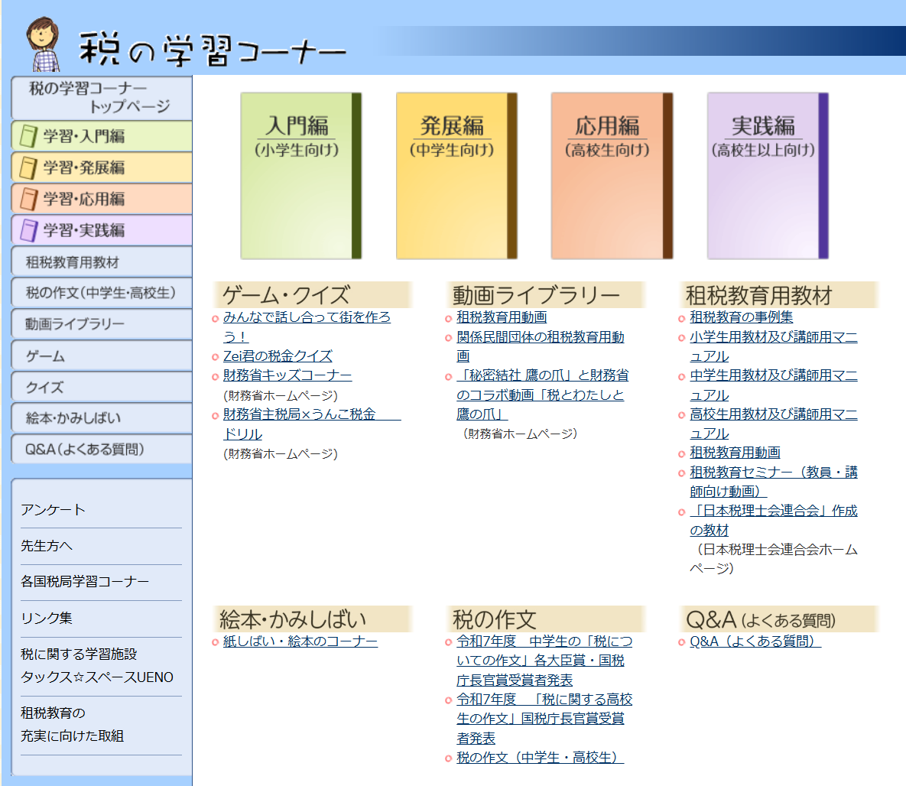


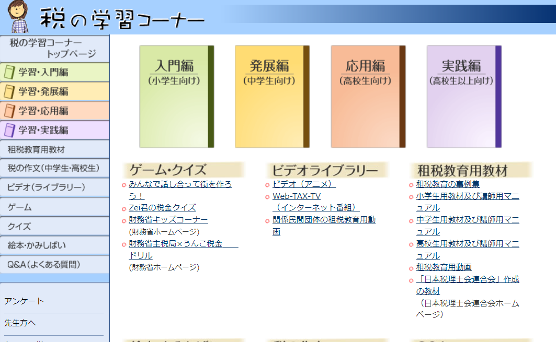
10
税金のことをもっとくわしく勉強してみよう
税金について、
もっと詳しく知りたい人は、
国税庁ホームページの
「税の学習コーナー」を見てね。
詳しく学ぼう
税の学習コーナー https://www.nta.go.jp/taxes/kids/index.htm （国税庁HP）

Slide 100

10
税金のことをもっとくわしく勉強してみよう
福岡県の税金について、
もっと詳しく知りたい人は、
福岡県庁ホームページの
「県税情報」を見てね。
詳しく学ぼう
県税情報 https://www.pref.fukuoka.lg.jp/life/1/7/24/ （福岡県庁HP）

Slide 101



目次へ
編集に協力していただいた先生
編集・発行
◎
◎
福岡県教育庁教育振興部義務教育課
指導主事
長家 聡
福岡県租税教育推進協議会
飯塚市立大分小学校
主幹教諭
桑岡貴志
筑後市立筑後北小学校
教諭
北原里美
（注）所属の肩書きは、令和8年3月時のものです。

